Slide 1
实训二 双色球
Web课程组

Slide 2
步骤
1、选择号码（红6，蓝1，选择存数组）；
2、生成号码（随机生成红6，蓝1，号码不重复，数组排序）
3、匹配中奖号码 （数组与数组对比，判断几个相同）
重点是数组的学习

Slide 3
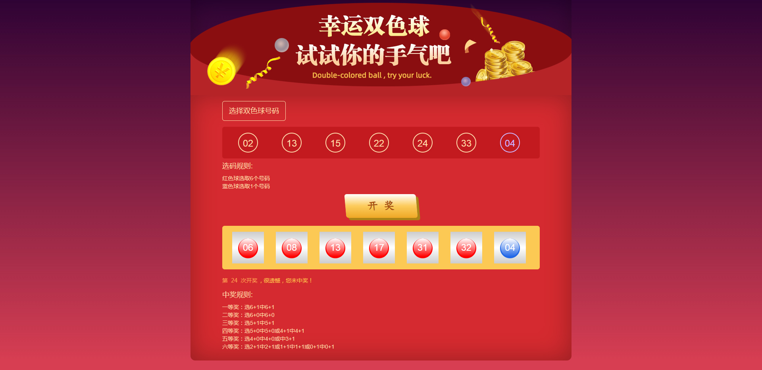

Slide 4
关键代码
//对比两个红色球数组，相同值 let ar = redSelectArr.filter(function(n) { return redArr.indexOf(n) != -1 })
for( let i=0;i<6;i++){ //随机生成1-33号码 let num=Math.round(Math.random() * 32)+1; //判断地址不存在推入 if(redArr.indexOf(num)==-1){ redArr.push(num); }else{ //存在了使i-1增加一次循环次数 i--; } }

Slide 5
得分点
1、选取号码成功 30%；
2、生成号码 40%
3、匹配中奖号码 20%
4、页面美观 10%

